Slide 1
Experiment 6（1） JSP
吴永辉
yhwu@fudan.edu.cn
计算中心A123

Slide 2
实验内容
概述
脚本
指令
动作组件
内置对象
表达式语言
实验作业
调查问卷

Slide 3
概述
JSP的定义和工作原理
JSP处理

Slide 4
JSP的定义和工作原理
JSP全名为Java Server Pages，中文名叫java服务器页面，是一个简化的Servlet设计，它是由Sun Microsystems公司倡导、许多公司参与一起建立的一种动态网页技术标准。
JSP技术是在传统的网页HTML（标准通用标记语言的子集）文件(*.htm,*.html)中插入Java程序段(Scriptlet)和JSP标记(tag)，从而形成JSP文件，后缀名为(*.jsp)。 用JSP开发的Web应用是跨平台的，既能在Linux下运行，也能在其他操作系统上运行。

Slide 5
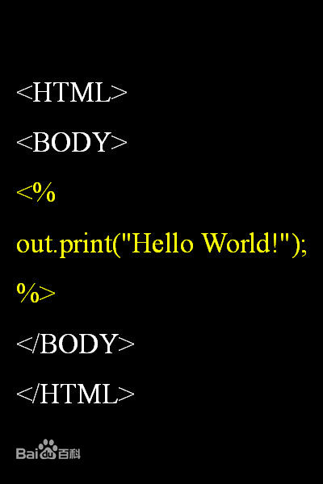
实现了Html语法中的java扩展（以 <%, %>形式）。JSP与Servlet一样，是在服务器端执行的。通常返回给客户端的就是一个HTML文本，因此客户端只要有浏览器就能浏览。

Slide 6
JSP技术使用Java编程语言编写类XML的tags和scriptlets，来封装产生动态网页的处理逻辑。网页还能通过tags和scriptlets访问存在于服务端的资源的应用逻辑。JSP将网页逻辑与网页设计的显示分离，支持可重用的基于组件的设计，使基于Web的应用程序的开发变得迅速和容易。
JSP(JavaServer Pages)是一种动态页面技术，它的主要目的是将表示逻辑从Servlet中分离出来。

Slide 7
Java Servlet是JSP的技术基础，而且大型的Web应用程序的开发需要Java Servlet和JSP配合才能完成。JSP具备了Java技术的简单易用，完全的面向对象，具有平台无关性且安全可靠，主要面向因特网的所有特点。

Slide 8
JSP处理
Web服务器是如何使用JSP创建网页：
对于一个正常的页面，浏览器发送一个HTTP请求到万维网服务器。
网站服务器识别HTTP请求是一个JSP页面，并将其转发给JSP引擎。这是通过使用URL或JSP页面，而这个页面使用 .jsp 后缀，而不是 .html 后缀。
JSP引擎从磁盘加载JSP页面，并将其转换成servlet的内容。这种转换是很简单的，所有的模板文本被转换给println()语句，所有JSP元素被转换为实现该页面相应动态行为的Java代码。
JSP引擎编译成servlet的一个可执行类并转发原始请求到servlet引擎。
一部分Web服务器调用servlet引擎加载Servlet类并执行它。在执行期间，Servlet产生HTML的格式输出，其servlet引擎传递到web服务器响应HTTP请求。
Web服务器响应HTTP转发静态的HTML内容到浏览器。
最后的 web 浏览器处理HTTP响应动态生成的HTML页面完全就像一个静态页面内容。

Slide 9
脚本
JSP脚本是<%与%>之间用Java语言编写的代码块

Slide 10
scriptlet可以包含任意数量的JAVA语言的语句，变量或方法声明，或者是在页面的脚本语言有效表达式。
以下是Scriptlet中的语法：
<% code fragment %>

Slide 11
<html>
<head>
<title>Hello World - By yiibai.com</title>
</head>
<body> Hello World!<br/>
<% out.println("Your IP address is " + request.getRemoteAddr()); %>
</body>
</html>

Slide 12
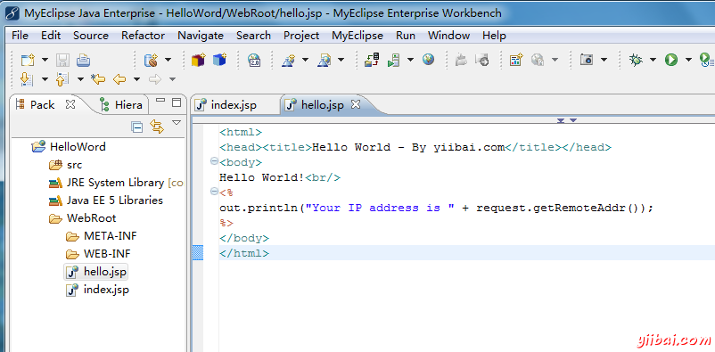
创建一个JSP文件页面，这个文件名称为：hello.jsp，让我们保存上面的代码到hello.jsp 中，整个完整的代码如下：

Slide 13
启动Tomcat，在浏览器地址栏中输入：http://localhost:8080/HelloWord/hello.jsp 。

Slide 14
JSP 声明
声明一个或多个变量，或者方法可以在Java代码后面的JSP文件中使用。 在JSP文件中使用变量或方法它们之前，必须先声明它们。
以下是JSP声明的语法：
<%! declaration; [ declaration; ]+ ... %>

Slide 15
简单的例子JSP声明：
<%! int i = 0; %>
<%! int a, b, c; %>
<%! Circle a = new Circle(2.0); %>

Slide 16
JSP表达式
JSP表达式元素包含计算，转换为字符串，并插入出现在JSP文件的脚本语言表达式。
因为一个表达式的值被转换为字符串，可以在文本一行内使用表达式，不管它是否被标记使用在HTML，JSP文件中。
表达元素可以包含任何Java语言规范有效的表达式，但是不能使用一个分号来结束表达式。

Slide 17
下面是JSP表达式的语法：
<%= expression %>

Slide 18
创建一个新的工程：jsp-base，并在index.jsp文件中写入以下代码，下面是简单的例子JSP表达式：
<%@ page language="java" import="java.util.*" pageEncoding="UTF-8"%>
<html>
<head>
<title>JSP表达式 - by yiibai.com</title>
</head>
<body>
<p>
今天是:<%=(new java.util.Date()).toLocaleString()%>
</p>
</body>
</html>

Slide 19
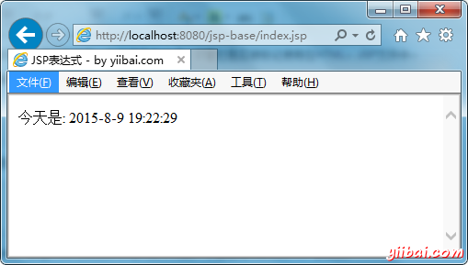
打开浏览器，输入网址：http://localhost:8080/jsp-base/index.jsp

Slide 20
输出表达式
<%=表达式%>输出表达式的计算结果，表达式中的变量必须是已经声明过的变量

Slide 21
注释
输出到客户端的注释：<!-comment->
不输出到客户端的注释：<%--comment--%>
JSP注释标记的文字或语句都会被JSP容器忽略。当想要隐藏或“注释掉”JSP页面的一部分，JSP注释是很有用的。

Slide 22
comment.jsp
<%@ page language="java" import="java.util.*" pageEncoding="UTF-8"%>
<html>
<head><title>注释 - 示例</title></head>
<body>
<h2>A Test of Comments</h2>
<%-- This comment will not be visible in the page source --%>
</body>
</html>

Slide 23
声明变量、方法和类
声明变量
<%声明代码%>

Slide 24
控制流语句
JSP提供了Java的全部功能可以嵌入在Web应用程序。可以使用Java的所有API和构建块在JSP编程，包括决策语句，循环等。

Slide 25
决策声明
在if ... else块开头时就像一个普通的Scriptlet，但 Scriptlet 每一行是封闭的，包括scriptlet标记之间的HTML文本。创建一个JSP文件为：if-else.jsp

Slide 26
<%@ page language="java" import="java.util.*" pageEncoding="UTF-8"%>
<%! int day = 3; %>
<html>
<head><title>IF...ELSE 示例</title></head>
<body>
<% if (day == 1 | day == 7) { %>
<p> Today is weekend</p>
<% } else { %>
<p> Today is not weekend</p>
<% } %>
</body>
</html>

Slide 27
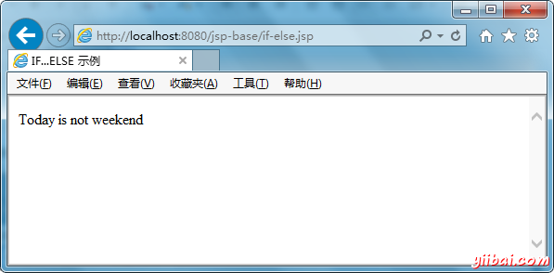
在浏览器中打开网址：http://localhost:8080/jsp-base/if-else.jsp， 产生结果如下：

Slide 28
switch...case 块，编写通过使用out.println()和内小脚本有一点不同，把下面代码保存到 switch-case.jsp文件中，代码详细如下：
见程序

Slide 29
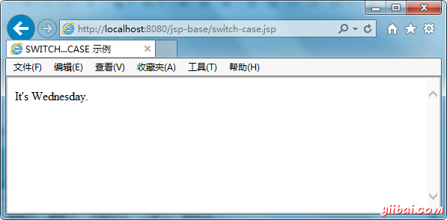
在浏览器中打开网址：http://localhost:8080/jsp-base/switch-case.jsp， 产生结果如下：

Slide 30
循环语句
在Java中三种基本循环类型块：for, while,and do.while 块在JSP编程中。

Slide 31
loop-for.jsp
<%@ page language="java" import="java.util.*" pageEncoding="UTF-8"%>
<%! int fontSize; %>
<html>
<head><title>FOR 循环示例</title></head>
<body>
<%for ( fontSize = 1; fontSize <= 3; fontSize++){ %>
<font color="green" size="<%= fontSize %>">
JSP Tutorial
</font><br />
<%}%>
</body>
</html>

Slide 32
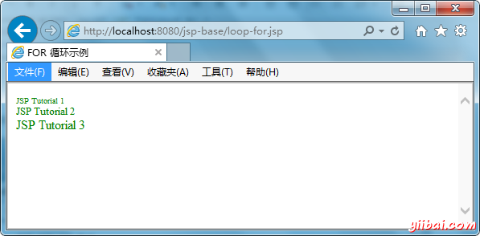
在浏览器中打开网址：http://localhost:8080/jsp-base/loop-for.jsp， 产生结果如下：

Slide 33
loop-while.jsp
<%@ page language="java" import="java.util.*" pageEncoding="UTF-8"%>
<%! int fontSize; %>
<html>
<head><title>WHILE循环示例</title></head>
<body>
<h2>While循环示例：</h2>
<%while ( fontSize <= 5){ %>
<font color="green" size="<%= fontSize %>">
JSP Tutorial
</font><br />
<%fontSize++;%>
<%}%>
</body>
</html>

Slide 34
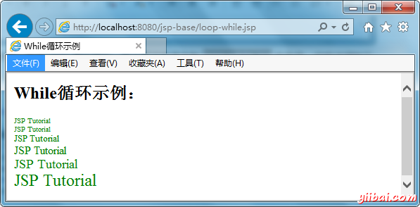
在浏览器中打开网址：http://localhost:8080/jsp-base/loop-while.jsp， 产生结果如下：

Slide 35
array.jsp
<%@ page language="java" import="java.util.*" pageEncoding="UTF-8"%>
<%
String[] arr={"apple","orange","cherry"};
%>
<%
int j;
out.println("<p>数组中所有元素是：</p>");
for(j=0;j<arr.length;j++){
out.println(arr[j]);
}
%>

Slide 36
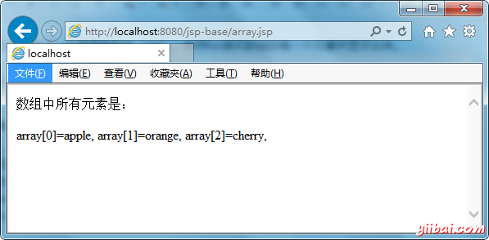
并在浏览器中打开网址：http://localhost:8080/jsp-base/array.jsp，得到以下结果：

Slide 37
会话处理变得必不可少，当一个请求数据需要被持续保持以供进一步使用。 由于HTTP协议认为每个请求是一个新的请求，它不能保持过去访问的数据，因此会话处理就变得很重要。以下是一些来处理会话的方法。 JSP中每当发起一个请求，服务器产生一个存储在客户机的唯一会话ID。
Cookies存储信息在客户端浏览器
URL重写会话信息附加到URL的末尾
隐藏的表单域将SessionID嵌入到GET和POST命令。

Slide 38
session.jsp
<%@ page language="java" import="java.util.*" pageEncoding="UTF-8"%>
<html>
<head><title>Session示例</title></head>
<body>
<h2>Session示例：</h2>
<form method = "post" action="session2.jsp">
<font>Username<input type = "text" name = "name"></font>
</font><br><br>
<input type = "submit" name = "submit" value = "提交" >
</form>
</body>
</html>

Slide 39
session2.jsp
<%@ page language="java" import="java.util.*" pageEncoding="UTF-8"%> <html>
<head><title>Session示例2</title></head>
<body> <% String name = request.getParameter("name"); if((name!=null)) { session.setAttribute("username",name); } %> <a href="session3.jsp">继续，跳转到session3.jsp</a>
</body> </html>

Slide 40
session3.jsp，代码如下
<%@ page language="java" import="java.util.*" pageEncoding="UTF-8"%>
<html>
<head><title>Session示例3</title></head>
<body>
<font>欢迎您，</font> <%= session.getAttribute("username") %>
</body>
</html>

Slide 41
在第一个示例中的 "session1.jsp" 是用来提供一个表单以获得用户名。 当提交表单时它转到第二个文件session2.jsp，它调用表单的“action”属性。一个Session的属性使用 "session.setAttribute"设置在这里. 在第三个文件 "session3.jsp" 相同的值使用"session.getAttribute" 来显示出来。

Slide 42
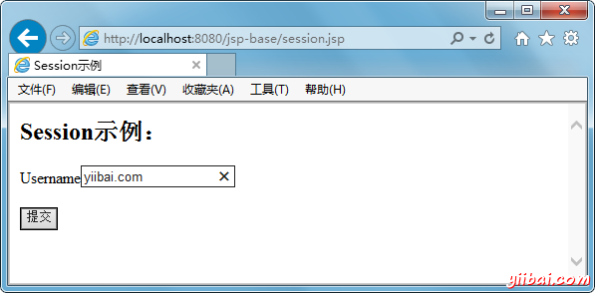
在浏览器中打开网址：http://localhost:8080/jsp-base/session.jsp，得到以下结果：

Slide 43
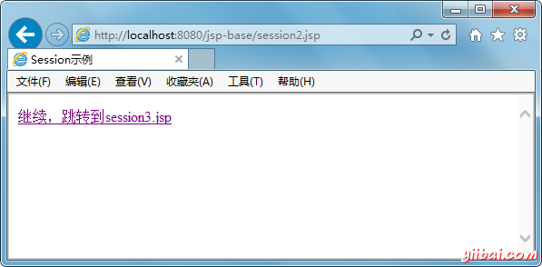
填写好用户名，点击“提交”，进入第二个过度页面，如下：

Slide 44

然后再点击页面中的链接，进入第三个页面，测试Session记录的结果信息，如下图：

Slide 45
实验作业
调查问卷

Slide 46
调查问卷
调查问卷样例见“Programs for Experiment 6”的图；
基于图中给出的程序，进行修正，给出自己的调查问卷

